Slide 1
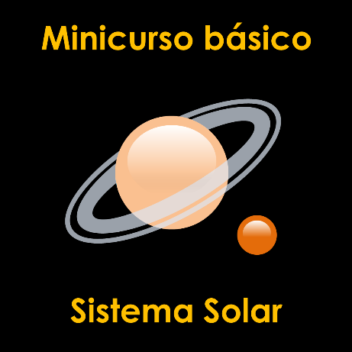
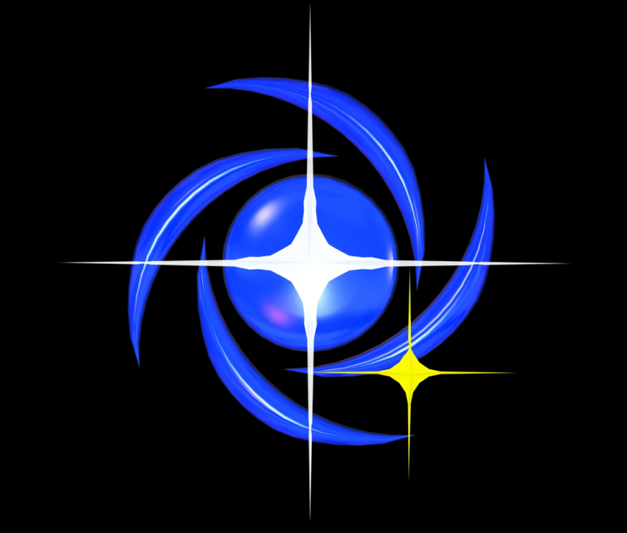
Centro de Divulgação da Astronomia
Observatório Dietrich Schiel
Planetas e Satélites
(segunda parte)
André Luiz da Silva
Observatório Dietrich Schiel
/CDCC/USP

Slide 2
Planetas Jovianos (continuação)

Slide 3
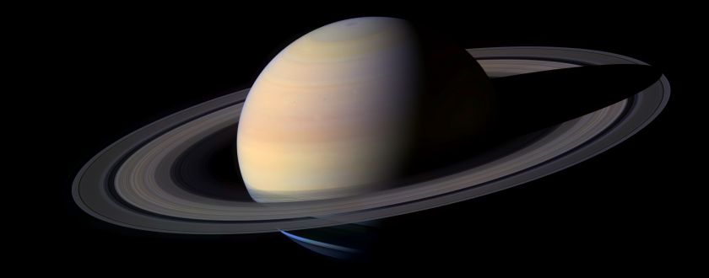
Saturno
Crédito da imagem: NASA
Notes:
Período orbital 29,5 anos
Distância: 1,4 bilhões de km (10 UA)
Rotação: 10h39min
Irradia cerca de 2 vezes mais energia do que a que recebe do Sol
H e He, como o Sol (e como Júpiter)
Sistemas de cinturões (escuros) e zonas (claras) menos evidente que em Júpiter porque as nuvens se formam a maior profundidade, uma vez que Saturno é mais frio. Uma névoa de metano contribui para que essas regiões fiquem ainda menos definidas.

Slide 4
Em números
distância ao Sol: 1,43 bilhões de km
translação: 29,4 anos
rotação: 10,7 h*
diâmetro equatorial: 120,5 mil km
densidade 0,69 g/cm³
gravid. sup.: 0,92 g
Crédito da imagem: NASA

Slide 5
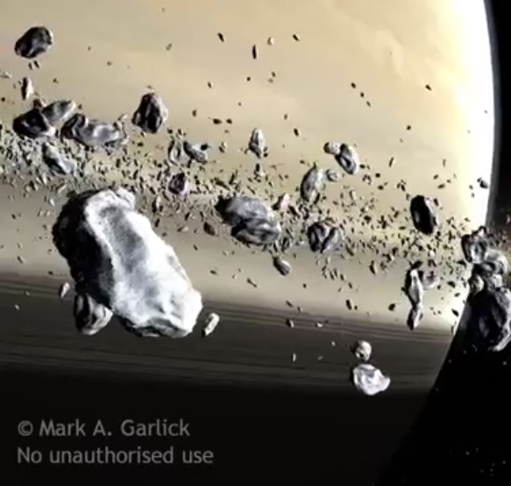
Nos anéis de Saturno
Notes:
A animação mostra a verdadeira natureza dos anéis. Embora deem a impressão de serem contínuos vistos de longe, um tal sistema não poderia ser estável, como Maxwell demonstrou matematicamente no século XIX. São bilhões e bilhões de pequenas luas, com tamanhos que variam entre os microscópicos até tamanhos de casas. Todo esse material se localiza muito próximo do planeta, numa região chamada de limite de Roche, onde as forças de maré impedem que esses pedregulhos se juntem para formar um satélite.

Slide 6
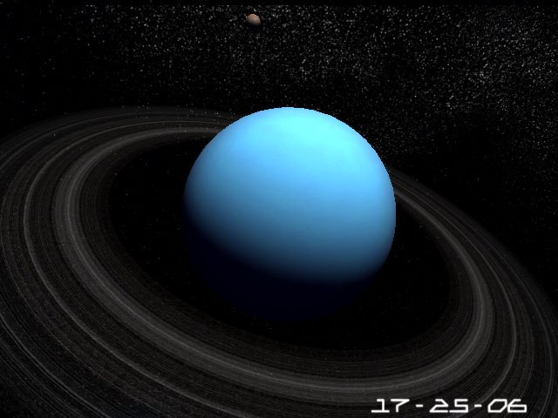
Urano
Crédito da imagem: NASA
Notes:
Período orbital 84 anos
Distância: 2,9 bilhões de km (20 UA)
Rotação: 17h15min
Inclinação: eixo de rotação quase // ao plano orbital: 97,9° (rotação retrógrada)
Anéis:
Partículas não microscópicas e escuras (albedo de apenas 1,5%) e da ordem de 1 metro
13 anéis até o momento
Urano, assim como Netuno, que lhe é familiar em vários aspectos, tem um campo magnético que é bastante descentrado. O campo magnético uraniano é cerca de ¾ da intensidade do campo magnético terrestre.

Slide 7
Em números
distância ao Sol: 2,87 bilhões de km
translação: 83,7 anos
rotação: -17,2h
diâmetro equatorial: 51,1 mil km
densidade 1,27 g/cm³
gravid. sup.: 0,89 g
Crédito da imagem: NASA

Slide 8
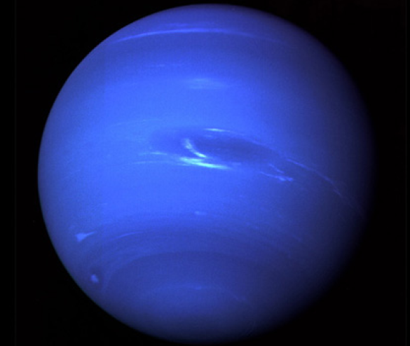
Netuno
Crédito da imagem: NASA
Notes:
Em 2011, Netuno completou uma volta ao redor do Sol desde a sua descoberta, em 1846. A descoberta foi motivada por cálculos matemáticos e foi um dos grandes triunfos da teoria da Gravitação Universal. Netuno é dono dos ventos mais potentes do sistema solar, chegando à velocidade de 2 mil km/h, uma velocidade similar a de um caça. Por comparação, os ventos mais potentes na Terra chegam a 400 km/h.

Slide 9
Em números
distância ao Sol: 4,5 bilhões de km
translação: 163,7 anos
rotação: 16,1h
diâmetro equatorial: 49,5 mil km
densidade 1,64 g/cm³
gravid. sup.: 1,12 g
Crédito da imagem: NASA

Slide 10
Satélites

Slide 11
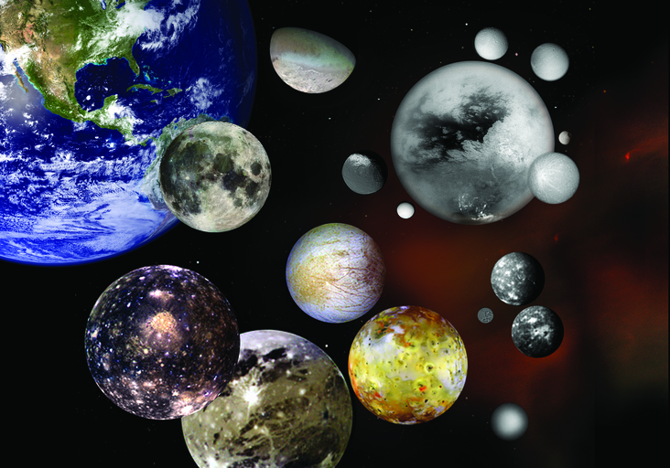
Principais satélites do Sistema Solar
Terra
(para comparação)
Thetys
Dione
Tritão
Mimas
Lua
Jápeto
Titã
Rhea
Encélado
Europa
Titânia
Miranda
Calisto
Oberon
Ganimedes
Caronte
Io
Crédito da imagem: NASA
Notes:
Foto de “família”, com as maiores luas do Sistema Solar. A título de comparação, a Terra aparece acima à esquerda.

Slide 12
Satélites: planetas terrestres
Mercúrio: nenhum
Vênus: nenhum
Terra: 1 (Lua)
Marte: 2 (Fobos e Deimos)

Slide 13
Satélites: planetas jovianos
Júpiter: 69
Saturno: 62
Urano: 27
Netuno: 14
Notes:
fonte: NASA (junho/2014)

Slide 14
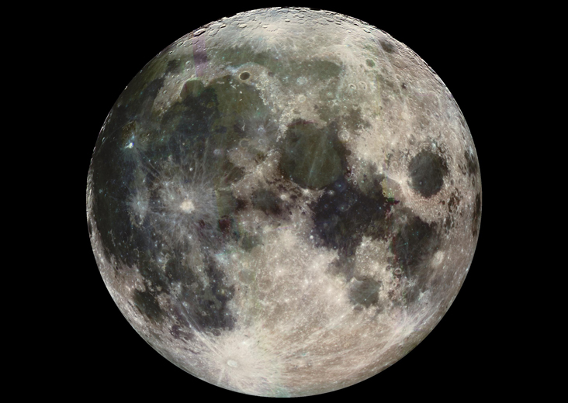
Cratera Tycho
Mare Nubium
Mare
Nectatis
Cratera
Copernicus
Mare
Foecunditatis
Oceanus
Procellarum
Mare
Crisium
Mare Imbrium
Mare
Tranquilitatis
Cratera Platão
Mare Serenitatis
Terra: Lua
Crédito da imagem: NASA/JPL
Notes:
A imagem foi obtida pela sonda Galileo, em 1992. Os dois tipos de terreno lunares que vemos mesmo a olho nu na Lua são os mares (mais escuros) e os continentes. Eles receberam esses nomes por razões históricas, em virtude dos primeiros observadores munidos de telescópios acreditarem que as regiões escuras correspondiam a grandes extensões de água. Os continentes são áreas mais altas e mais antigas do relevo lunar.Compostas por rochas ricas em alumínio, tem aspecto mais claro. Os mares, formados de derramamento de lava, são mais escuros. São terrenos mais baixos e mais jovens.

Slide 15
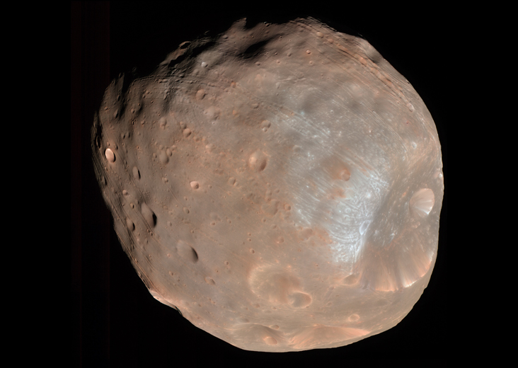
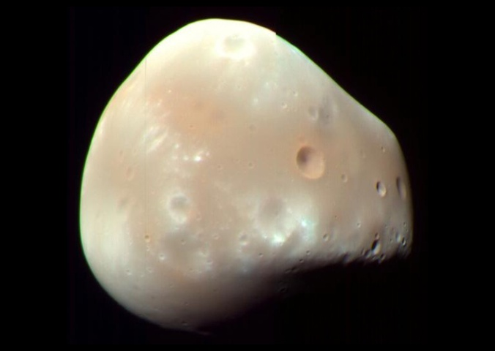
Marte: Fobos e Deimos
Crédito das imagens: NASA/JPL-Caltech/University of Arizona
Notes:
Fobos (“medo”)
Período orbital=7,7h
Diâmetro=27 km
Distância: 9.400 km (3400 da sup.)
Deimos (“pânico”)
Período orbital =30,2 h
D=15 km
Dist.: 23.500 km
Como o período de rotação de Marte é de 24h37min, o período orbital de Fobos faz com que ele surja a oeste e se ponha a leste, levando 11h para fazer isso.

Slide 16
Júpiter: galileanos e
demais satélites
Até o momento (junho/2018): 69 satélites
(53 confirmados,16 provisórios)
Fonte: NASA
https://solarsystem.nasa.gov/moons/overview/

Slide 17
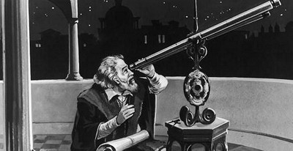
Júpiter: satélites galileanos
Io
Europa
Ganimedes
Calisto
Fonte da imagem: http://www.dailycognition.com/index.php/2009/05/09/5-famous-inventors-who-stole-others-big-idea.html
Notes:
Os quatro maiores satélites de Júpiter são chamados galileanos em homenagem ao descobridor – Galileu – que os observou em 1610.

Slide 18
Júpiter: satélites confirmados
1.Adrastea
2.Aitne
3.Amalthea
4.Ananke
5.Aoede
6.Arche
7.Autonoe
8.Callirrhoe
9.Callisto
10.Carme
11.Carpo
12.Chaldene
13.Cyllene
14.Dia
15.Elara
16.Erinome
17.Eukelade
18.Euanthe
19.Euporie
20.Europa
21.Eurydome
22.Ganymede
23.Harpalyke
24.Hegemone
25.Helike
26.Hermippe
27.Herse
28.Himalia
29.Io
30.Iocaste
31.Isonoe
32.Jupiter LI
33.Jupiter LII
34.Kale
35.Kallichore
36.Kalyke
37.Kore
38.Leda
39.Lysithea
40.Megaclite
41.Metis
42.Mneme
43.Orthosie
44.Pasiphae
45.Pasithee
46.Praxidike
47.Sinope
48.Sponde
49.Thebe
50.Themisto
51.Taygete
52.Thelxinoe
53.Thyone
Notes:
A nomenclatura dos satélites jovianos confirmados seguem regras bem definidas pela IAU (International Astronomical Union):
São nomes de amantes ou descendentes
Terminações em “a”: sentido direto
Terminações em “e”: sentido retrógrado
Terminações em “o”: casos anômalos

Slide 19
Júpiter: satélites provisórios
1. S/2003 J2
2. S/2003 J3
3. S/2003 J4
4. S/2003 J5
5. S/2003 J9
6. S/2003 J10
7. S/2003 J12
8. S/2003 J15
9. S/2003 J16
10. S/2003 J18
11. S/2003 J19
12. S/2003 J23
13. S/2011 J1
14. S/2011 J2
15. S/2016 J 1
16. S/2017 J 1

Slide 20
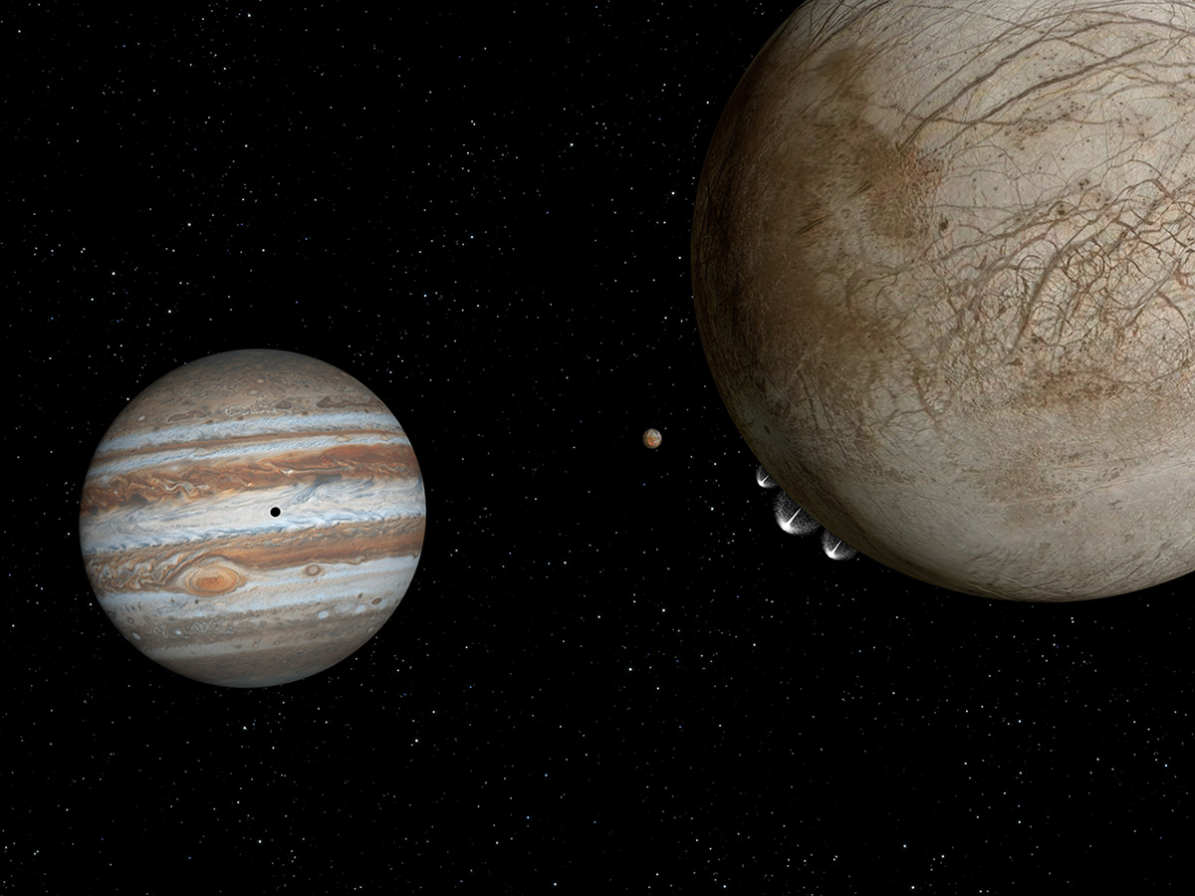
Destaque: Europa
Concepção artística
Crédito da imagem: NASA
Notes:
Esta é uma concepção artística da lua Europa, à direita, com plumas de gelo de água em erupção, a partir do limbo que fica abaixo e à esquerda, na posição de sete horas. Ao fundo está a lua alaranjada Io. À esquerda de Io está Júpiter. A sombra de Io aparece próximo ao centro do disco de Júpiter. Em setembro de 2016, a NASA revelou uma análise feita a partir de imagens de trânsitos de Europa sobre a superfície de Júpiter. Essas imagens, feitas por meio do instrumento de ultra-violeta do telescópio espacial Hubble, permitiram recolher mais evidências do que parece ser uma erupção proveniente do oceano subsuperficial de Europa. Se essas plumas forem confirmadas como originárias do oceano de Europa, isso poderá ser uma imensa vantagem para futuras missões espaciais pensadas para estudo do satélite, que não precisarão perfurar a crosta para terem acesso ao material do oceano.

Slide 21
Saturno: satélites confirmados e provisórios
Até o momento (junho/2018): 62
(53 confirmados, 9 provisórios)
Fonte: https://solarsystem.nasa.gov/planets/saturn/overview/

Slide 22
Saturno: satélites confirmados
1. Aegaeon
2. Aegir
3. Albiorix
4. Anthe
5. Atlas
6. Bebhionn
7. Bergelmir
8. Bestla
9. Calypso
10. Daphnis
11. Dione
12. Enceladus
13. Epimetheus
14. Erriapus
15. Farbauti
16. Fenrir
17. Fornjot
18. Greip
19. Hati
20. Helene
21. Hyperion
22. Hyrrokkin
23. Iapetus
24. Ijiraq
25. Janus
26. Jarnsaxa
27. Kari
28. Kiviuq
29. Loge
30. Methone
31. Mimas
32. Mundilfari
33. Narvi
34. Paaliaq
35. Pallene
36. Pan
37. Pandora
38. Phoebe
39. Polydeuces
40. Prometheus
41. Rhea
42. Siarnaq
43. Skathi
44. Skoll
45. Surtur
46. Suttungr
47. Tarqeq
48. Tarvos
49. Telesto
50. Tethys
51. Thrymr
52. Titan
53. Ymir
Notes:
Os nomes dos satélites de Saturno vêm de titãs, descendentes de titãs, gigantes e monstros. Os gigantes e monstros podem ser de diferentes mitologias.

Slide 23
Saturno: satélites provisórios
1. S/2004 S7
2. S/2004 S12
3. S/2004 S13
4. S/2004 S17
5. S/2006 S1
6. S/2006 S3
7. S/2007 S2
8. S/2007 S3
9. S/2009 S1

Slide 24
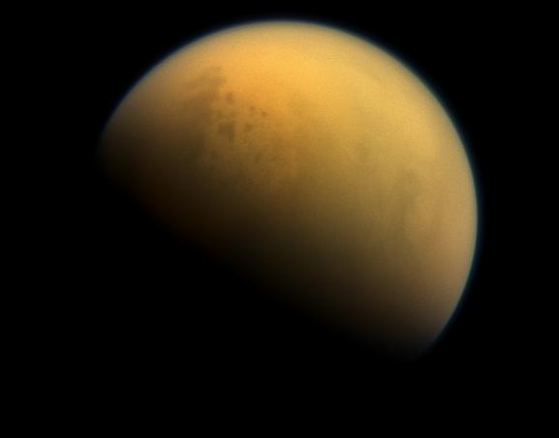
Destaque: Titã
Crédito da imagens: NASA/JPL-Caltech/Space Science Institute
Notes:
Titã é o maior satélite de Saturno e o segundo maior do Sistema Solar, com 5.150 km de diâmetro;
Único lugar no Sistema Solar além da Terra a apresentar grandes massas líquidas sobre a superfície; no caso de Titã esses líquidos são o metano (CH₄) e o etano (C₂H₆);
Titã tem uma atmosfera cerca de 10 vezes mais extensa que a terrestre, composta por nitrogênio (95%), com traços de metano. Supõe-se que seja similar à antiga atmosfera terrestre, antes da vida.

Slide 25
Urano: satélites
1. Cordelia
2. Ophelia
3. Bianca
4. Cressida
5. Desdemona
6. Juliet
7. Portia
8. Rosalind
9. Mab
10.Belinda
11. Perdita
12. Puck
13. Cupid
14. Miranda
15. Francisco
16. Ariel
17. Umbriel
18. Titania
19. Oberon
20. Caliban
21. Stephano
22. Trinculo
23. Sycorax
24. Margaret
25. Prospero
26. Setebos
27. Ferdinand
Notes:
Belinda, Ariel e Umbriel são personagens do livro de Alexander Pope “O Rapto da Madeixa”; os demais nomes foram extraídos de personagens de “Sonho de uma Noite de Verão”, de Shakespeare.

Slide 26
Netuno: satélites
1. Triton
2. Nereid
3. Naiad
4. Thalassa
5. Despina
6. Galatea
7. Larissa
8. Proteus
9. Halimede
10. Psamathe
11. Sao
12. Laomedeia
13. Neso
Satélite provisório:
1. S/2004 N1

Slide 27
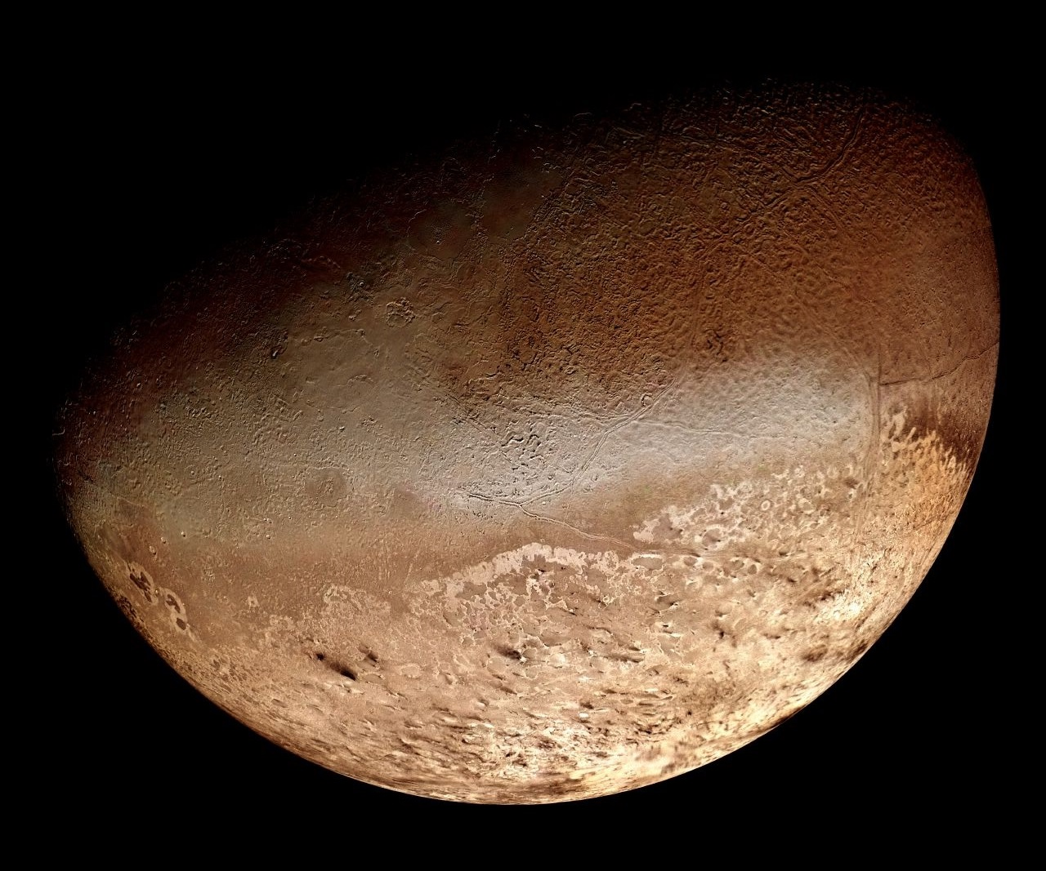
Netuno: Tritão
Crédito da imagens: NASA/JPL-Caltech
Notes:
Tritão: características.
Uma das menores temperaturas registradas no Sistema Solar: -240°C
Maior lua de Netuno: 2.706 km
Atm.: Predominantemente nitrogênio, assim como a Terra, Titã e Plutão
A Voyager 2 registrou: plumas de N, CH₄ e poeira, a 8 km de altura e espalhadas pelo vento por uma distância de 140 km;
Único grande satélite com órbita retrógrada

Slide 28
Não só planetas
têm satélites

Slide 29
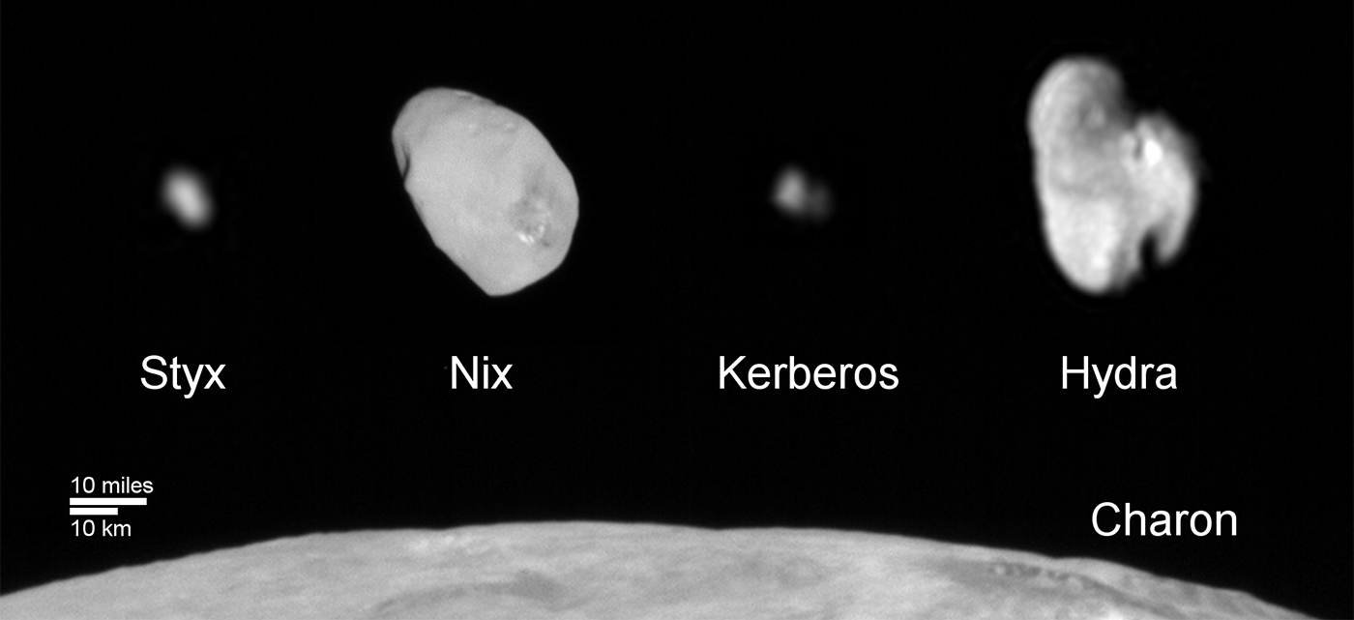
Satélites de Plutão
(planeta anão)
Crédito da imagem: NASA
Notes:
Nesta montagem obtida com as fotos da New Horizons, aparecem os cinco satélites de Plutão, em escala. Com os dados recebidos até o momento provenientes da espaçonave, não foi possível detectar nenhum outro satélite além desses cinco, que já haviam sido avistados da Terra.
29

Slide 30
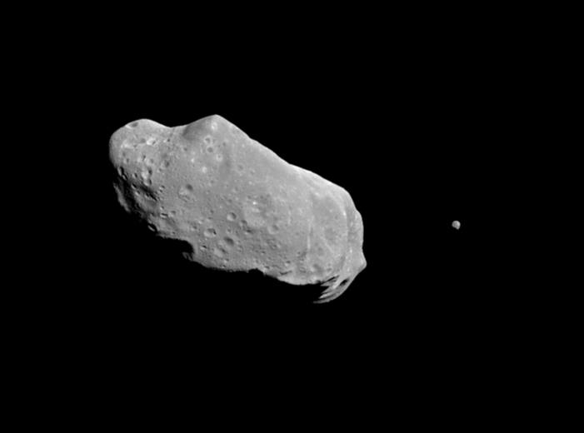
Ida: Dactyl
(asteroides)
Crédito da imagem: Lunar and Planetary Institute
Notes:
Ida tem cerca de 30 km de extensão enquanto Dactyl tem cerca de 1,4 km. Dactyl estava a uma distância de 90 km e a órbita calculada revela um período orbital de 20h.

Slide 31
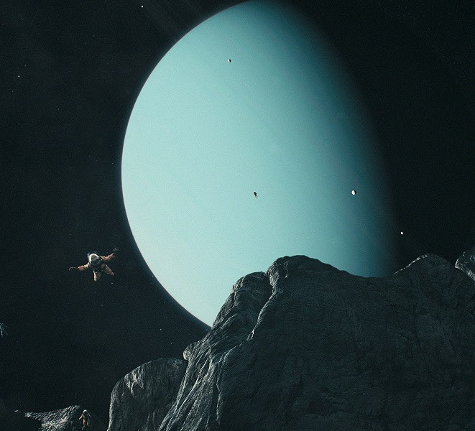
Curta metragem: Wanderers
Para mais informações sobre
o curta (em inglês) acesse:
http://erikwernquist.com/wanderers/film.html

Slide 32
Apêndices

Slide 33
Dados físicos: planetas
Planeta Diâmetro Dens. Média Temp. Média Composição
Mercúrio 4.879 km 5,43 g/cm³ 260 °C Rochoso
Vênus 12.104 km 5,24 g/cm³ 467 °C Rochoso
Terra 12.756 km 5,52 g/cm³ 22 °C Rochoso
Marte 6.792 km 3,91 g/cm³ - 63 °C Rochoso
Júpiter 142.984 km 1,33 g/cm³ - 148 °C Gasoso
Saturno 120.536 km 0,69 g/cm³ - 178 °C Gasoso
Urano 51.118 km 1,29 g/cm³ - 218 °C Gasoso
Netuno 49.528 km 1,64 g/cm³ - 220 °C Gasoso
Fonte dos dados: Bond, Peter: Exploring the Solar System (2012)
Notes:
Fonte dos dados: Bond, Peter: Exploring the Solar System (2012)

Slide 34
Dados orbitais: planetas
Planeta Rotação Translação Dist. Média Sol P. Sinódico
Mercúrio 59 dias 88 dias 57,9 milhões km 115,9 dias
Vênus -243 dias* 225 dias 108,2 milhões km 583,9 dias
Terra 23^{h} 56^{min} 365,25 dias 149,6 milhões km -
Marte 24^{h}37^{min} 687 dias 227,9 milhões km 779,9 dias
Júpiter 09^{h}50^{min} 11,86 anos 778,3 milhões km 398,9 dias
Saturno 10^{h}14^{min} 29,5 anos 1,42 bilhões km 378,1 dias
Urano -17^{h}14^{min}* 84 anos 2,9 bilhões km 369,7 dias
Netuno 16^{h}07^{min} 164,8 anos 4,5 bilhões km 367,5 dias
* Rotação em sentido retrógrado.
Fonte dos dados: Bond, Peter: Exploring the Solar System (2012)

